Slide 1


Новации в порядке формирования
бюджетной (бухгалтерской) отчетности за 2019 год
Декабрь 2019

Slide 2
  Изменения в законодательстве
  КОАП
  ФЗ 113-ФЗ
15.15.6
нарушение сроков
нарушение порядка учета и отчетности
незначительное
значительное
грубое

Slide 3
Инструкция 191н
Сведения об изменении остатков валюты баланса (ф.0503173)
1. Изменение остатков валюты баланса
Актив / Пассив | Код строки | Сумма изменений, руб. | в том числе по кодам причин (руб.)
 |  |  | 01 | 02 | 03 | 04 | 05 | 06
1 | 2 | 3 | 4 | 5 | 6 | 7 | 8 | 9
I. Нефинансовые активы
II. Финансовые активы
III. Обязательства
IV. Финансовый результат

Slide 4
Изменения отчетности в 2019 году
Февраль 2019
191н
33н
Май 2019
191н
33н
Август / октябрь 2019
191н
33н
Декабрь
191н
33н

Slide 5
Приказы Минфина от 28.02.2019
Инструкция 191н
Приказ 31н
Инструкция 33н
Приказ 32н

Slide 6
  Изменения в законодательстве
  ФЗ 402-ФЗ
  ФЗ 444-ФЗ
7.1. Бухгалтерская (финансовая) отчетность составляется на бумажном носителе и (или) в виде электронного документа, подписанного электронной подписью…
8. Бухгалтерская (финансовая) отчетность считается составленной после подписания ее руководителем экономического субъекта.
8. Бухгалтерская (финансовая) отчетность считается составленной после подписания ее экземпляра на бумажном носителе руководителем экономического субъекта.

Slide 7
  Изменения в законодательстве
  191н
  33н
4. Бюджетная отчетность формируется в виде электронного документа, подписанного усиленной квалифицированной электронной подписью.
2 случая представления бюджетной отчетности на бумажном носителе:
отсутствие организационно-технической возможности
в соответствии с законодательством (гостайна)
6. Бухгалтерская отчетность представляется учреждением в виде электронного документа, подписанного усиленной квалифицированной электронной подписью
2 случая представления бюджетной отчетности на бумажном носителе:
отсутствие организационно-технической возможности
в соответствии с законодательством (гостайна)

Slide 8
  Изменения в Справке (ф. 0503125)
Безвозмездная передача (получение) ФА (кроме денежных средств) и НФА
Перечисления и финансовый результат
Письмо МФ и ФК от 15.10.2019 №02-06-07/78962

Slide 9
Порядок применения КОСГУ
Дополнено (уточнено): передача и получение
Передача / получение
Внутри ППО
передает
получает
Между ППО
передает
получает
241
191 (189)
281
195
251
191 (189)
195
251
Текущего характера
Капиталь-ного характера
Текущие – КОСГУ 340
Капитальные – КОСГУ 310, 320, 330

Slide 10

Порядок применения КОСГУ
Безвозмездные
Пункт 7 209н
Текущего характера
Капитального характера
безвозмездные перечисления не отнесенные к поступлениям, перечислениям капитального характера
расходы капитального характера, формирующие (увеличивающие) основные фонды - недвижимое и (или) движимое имущество, признаваемых в целях бухгалтерского учета объектами ОС, НМА, НПА,
расходы на осуществление капитальных вложений в объекты капстроительства и (или) на приобретение объектов недвижимого имущества
241
281
(310, 320, 330)
«Безвозмездные перечисления текущего, капитального характера государственным (муниципальным) учреждениям»
241, 281

Slide 11
  Изменения в Справке (ф. 0503125)
Безвозмездная передача
Внутри ППО
Между ППО
140120241
140120281
140120251
п.29
п.29.1
Справка по коду счета 140120241
140120281
Справка по
КОСГУ 251
140110189
140110191(195)
140110189
140110191(195)
п.30
п.30.1
Справка по коду счета 140110189
140110191(195)
Справка по КОСГУ 189, 191(195)

Slide 12
  Изменения в Справке (ф. 0503125)
Перечисления и фин.результат
120651561
120651661
130111810
130121810
130131810
п.31
п.31
Справка по коду счета 120651561
120651661
Справка по коду
КОСГУ 810
120711541
120721541
120731541
п.31
120551000
120561000
120711000
120721000
120731000
Справка по коду КОСГУ 541
п.31
п.31
130251831
Справка по дебету кода счета…
Справка по коду КОСГУ 831

Slide 13
  Изменения в Справке (ф. 0503125)
Перечисления и фин.результат
120551561
120551661
130111710
130121710
130131710
п.32
п.32
Справка по коду счета 120551561
120551661
Справка по коду
КОСГУ 710
120711641
120721641
120731641
130111000
130121000
130131000
130251000
140140151
140140161
п.32
п.32
Справка по коду КОСГУ 641
Справка по кода счета…

Slide 14
  Изменения в Справке (ф. 0503125)
Перечисления и фин.результат
140120251
140110151
140110161
п.32.1
п.31.1
Справка по коду счета 140120251
Справка по коду
счета 140110151,
140110161

Slide 15
  Изменения в Справке (ф. 0503125)
Письмо МФ и ФК от 15.10.2019 №02-06-07/78962
Формирование Справки (ф.0503125) по состоянию на 01.11.2019
2. Формирование показателей граф 7 и 8 Справки (ф. 0503125) осуществляется с учетом следующих положений:
- недопустимости отражения кредиторской задолженности по счетам аналитического учета счетов 2 02 00000 00 0000 150 1 205 51 000 (2 02 00000 00 0000 150 1 205 61 000), 2 18 00000 00 0000 150 1 205 51 000;
- недопустимости отражения до отчетной даты на 01.01.2020 показателей по счету 2 18 00000 00 0000 150 1 205 61 000;
- при отражении показателей кредиторской задолженности по счету 2 19 00000 00 0000 150 1 205 51 000 информация о причинах наличия такой задолженности по невозвращенным остаткам межбюджетных трансфертов, предоставленных до 2019 года, раскрывается в Пояснительной записке.
3. При формировании показателей неденежных операций по безвозмездному получению НФА между ПБСами, подведомственными разным ГРБСам одного бюджета, а также между субъектами бюджетной отчетности разных бюджетов в 1-17 разрядах номера счета отражаются соответствующие коды классификации доходов бюджета с учетом положений пункта 13.1 Приказа № 132н.
Notes:
Представление Справок (ф. 0503125) по счетам 120551000, 120561000 осуществляется с указанием в 1 – 17 разряде номера счета бюджетного учета кодов (составных частей кодов) классификации доходов бюджетов в соответствии с приказом Минфина России от 08.06.2018 № 132н и с отражением отдельно показателей расчетов дебиторской и кредиторской задолженности в графах 7 и 8 Справки (ф. 0503125) соответственно.

Slide 16
Письмо МФ и ФК от 29.11.2019 №02-05-10/93160
1. Средства, подлежащие возврату в соответствии с пунктами 16 и 19 Правил №999 не являются штрафами
2. В соответствии с Приказом 132н возврат средств субсидии в доход федерального бюджета подлежит отражению по соответствующим кодам 000 2 19 00000 02 0000 150, 000 2 18 00000 01 0000 150 с детализацией 7-11, 14-17 разряда кода КДБ.
3. Если не эти коды был указаны при возврате – следует их уточнить!

Slide 17
Приказы Минфина от 16.05.2019
Инструкция 191н
Приказ 72н
Инструкция 33н
Приказ 73н

Slide 18
Изменения форм отчетности – основания
Внедрение СГС 2019 года
  278н, 32н
Приказы Минфина России от 28.12.2019
  298н ☛ 157н
  297н ☛ 162н
  299н ☛ 174н
  300н ☛ 183н
Приказы Минфина России от 16 мая 2019
  72н ☛ 191н
  73н ☛ 33н
  БК: бюджетная классификация
  132н, 209н

Slide 19
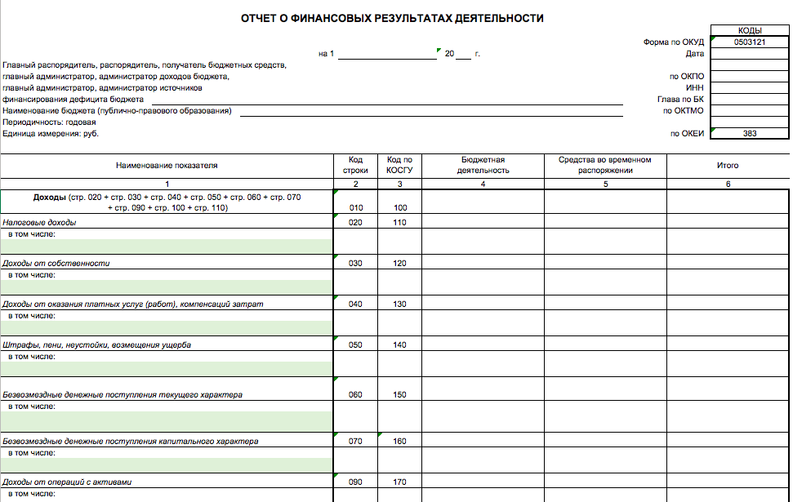
Отчет о финансовых результатах (ф.0503121) - 2019
Новации в части КОСГУ

Slide 20
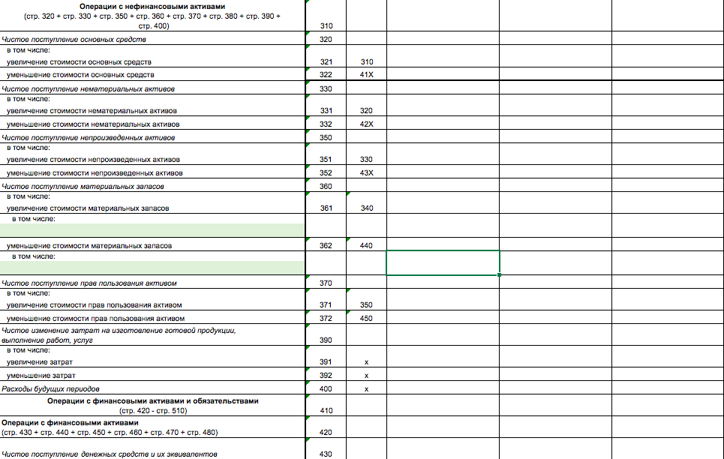
Отчет о финансовых результатах (ф.0503121) - 2019
Детализация КОСГУ 540(640), 560(660), 550(650), 730(830)
не предусмотрена

Slide 21
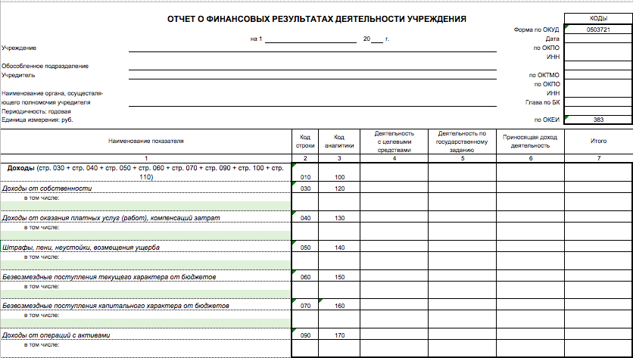
Отчет о финансовых результатах (ф.0503721) - 2019
по строке 030 – сумма данных по соответствующим счетам аналитического учета счета 240110120 «Доходы от собственности» за минусом начисленных за счет этого дохода (по дебету счета 240110120 «Доходы от собственности») сумм налога на добавленную стоимость;
по строке 040 – сумма данных по соответствующим счетам аналитического учета счета 040110130 «Доходы от оказания платных услуг (работ), компенсаций затрат», за минусом начисленных за счет этого дохода (по дебету счета 040110130 «Доходы от оказания платных услуг (работ), компенсаций затрат») сумм налога на добавленную стоимость;

Slide 22
Отчет о финансовых результатах (ф.0503721) - 2019
НДС
1. Начислены доходы от операционной аренды в момент заключения договора (1200 руб. - 12 мес.)
Дт ХХХХ 0000000000120 2 205 21 56Х 14 400 руб. с НДС
Кт ХХХХ 0000000000120 2 401 40 121
2. Начислены доходы от операционной аренды за месяц (расчетный период)
Дт ХХХХ 0000000000120 2 401 40 121 1 200 руб. с НДС
Кт ХХХХ 0000000000120 2 401 10 121
3. Начислен НДС с суммы реализации за месяц (расчетный период)
Дт ХХХХ 0000000000120 2 401 10 121 200 руб.
Кт ХХХХ 0000000000180 2 303 04 731
4. Уплата НДС в бюджет
Дт ХХХХ 0000000000180 2 303 04 831 200 руб.
Кт 0000 0000000000000 2 201 11 610
Уменьшение з/счета 17 по КОСГУ 189

Slide 23
Отчет о финансовых результатах (ф.0503721) - 2019
НДС
Наименование показателя | КОСГУ | Сумма, руб.
Доходы | 100 | 1000
Доходы от собственности, в том числе | 120 | 1000
от операционной аренды | 121 | 1000 (1200-200)
+ Отчет по ДДС (0503723)
Поступления по текущим операциям
Иные текущие поступления (строка 1200)
Иные доходы (строка 1202, КОСГУ 189)
+ Отчет по плану ФХД (0503737)
Доходы
Иные доходы (АнКодПодвидаДох 180)

Slide 24
Операционная аренда
счет 205
Деньги!!!
Аренда
счет 210.05
Расчеты !!!
Безвозм пользов
Счет 0 205 20 000 «Доходы от собственности»
205.20
Забаланс 25
Арендодатель
210.05
Забаланс 26

Slide 25
Порядок применения КОСГУ
150
Безвозмездные
Денежные
160
Безвозмездные
Денежные
Текущий характер
Капитальный характер
191*
Безвозмездные
Неденежные
Текущий характер
195*
Безвозмездные
Неденежные
Капитальный характер
199
Излишки при инвентаризации (кроме ДД – 189), изменение кадастровой стоимости, неразграниченные земли
* От СГУ и ОГС

Slide 26
Счет 1 103 00 000
«Непроизведенные активы»
Первоначальное признание в учете земельных участков (на праве постоянного (бессрочного) пользования)
Дт 0 103 11 330 Кт 0 401 10 195
Обеспечение актуализации кадастровой стоимости земельного участка (при ее изменении) (Существенное событие!)
Дт 0 103 11 330 Кт 0 401 10 176 (при увеличении)
Дт 0 401 10 176 Кт 0 103 11 430 (при уменьшении)
Возврат земельных участков, в том числе расположенных под объектами недвижимости, право, на которые в соответствии с законодательством РФ прекращено право постоянного (бессрочного) пользования
Дт 0 401 10 195 Кт 1 103 11 430 (обратная корреспонденция!)
Notes:
040110195 "Доходы от безвозмездных неденежных поступлений капитального характера от сектора государственного управления и организаций государственного сектора"
176 - финансовый результат от оценки финансовых и нефинансовых активов и обязательств, в том числе: основных средств, нематериальных активов, непроизведенных активов, материальных запасов;

Slide 27
Основные ошибки и недостатки
Учет недвижимости
Получено до вступления в силу ФЗ
Счет 101
Введено в эксплуатацию, гос.регистрации нет
Счет 106
Счет 01
Передающая сторона – право прекращено
Принимающая сторона – право зарегистрировано после 1 января отчетного года, но до даты представления отчетности
Существенное событие!!!
Счет 101 (принимающая сторона)
Передающая сторона – право прекращено
Принимающая сторона – право не зарегистрировано
Нельзя!
Счет 101 (принимающая сторона)
Орган, уполномоченный на управление имуществом казны – счет 1 108 00 000 «Нефинансовые активы имущества казны»

Slide 28
Отчет о финансовых результатах
В 2018 году | Учредитель | Учреждение*
1. Заключено Соглашение на ГЗ на 2019 год в 2018 году | Дт 1 501 23 241 Кт 1 502 21 241 | Дт 4 205 31 561 Кт 4 401 40 131
ГЗ – доходы с условием!!!
0503128
0503730
0503721
0503769
Отчетность
за 2018 год
500-е счета
Балансовые счета
* Без 500-х счетов

Slide 29
В 2018 году | Учредитель | Учреждение*
1. Заключено Соглашение на ГЗ на 2019 год в 2018 году | Дт 1 501 23 241 Кт 1 502 21 241 | Дт 4 205 31 561 Кт 4 401 40 131
в 2019 году | Учредитель | Учреждение*
1. Перенос показателей санкционирования (первый рабочий день) | Дт 1 502 21 241 Кт 1 502 11 241
2. Поставлено на учет ДО | Дт 1 502 11 241 Кт 1 502 12 241
3. Перечислен (получен) аванс по соглашению | Дт 1 206 41 562 Кт 1 304 05 241 | Дт 4 201 11 510 Кт 4 205 31 661
0503123
0503127
0503128
0503169
0503723
0503737
0503769
Отчетность
за 6мес. 2019 года
4 205 31 000
4 401 40 131
* Без 500-х счетов
1 206 41 000

Slide 30
Отчет о финансовых результатах
 | Учредитель | Учреждение*
4. Начислен расход (доход) текущего отчетного периода на основе информации по сумме, которая не подлежит возврату | Дт 1 401 20 241 Кт 1 302 41 732 | Дт 4 401 40 131 Кт 4 401 10 131
4.1. Зачет аванса | Дт 1 302 41 832 Кт 1 206 41 662
* без 500-х счетов
** новое в 162н
0503110
0503121
0503123
0503127
0503128
0503130
0503169
0503710
0503721
0503723
0503730
0503737
0503769
Отчетность
за 12мес.2019 года
 | Учредитель | Учреждение*
5. Начисление задолженности по возврату остатка СГЗ – недостижение цели | Дт 1 205 36 562** Кт 1 206 41 662 | Дт 4 401 40 131 Кт 4 303 05 731

Slide 31
Отчет о финансовых результатах
 | Учредитель | Учреждение*
6. Отражение первым рабочим днем текущего финансового года задолженности по возврату в бюджет неиспользованных остатков субсидии на иные цели прошлого отчетного периода до принятия решения учредителем о направлении их на те же цели в текущем финансовом году | Дт 1 205 53 562 (1 205 63 562) Кт 1 206 41 662 (1 206 81 662) | Дт 5 401 40 152 (5 401 40 162) Кт 5 303 05 731

Slide 32

СГС «Доходы»
Субсидии БУ и АУ
Какой документ (начислить доход,
зачесть аванс)?
В какой сумме признать доход (расход)?
В какой момент времени?

Slide 33
Отчет о финансовых результатах
 | Передающая сторона | Принимающая сторона
1. Начисление доходов будущих периодов от предоставления МБТ с условиями при передаче активов на основании соглашения | Дт 1 501 13 000 Кт 1 502 11 000 | Дт 1 205 51 561 Кт 1 401 40 151 Дт 1 205 61 561 Кт 1 401 40 161
2. Перечисление средств (включая принятие ДО у передающей стороны) | Дт 1 502 11 000 Кт 1 502 12 000 Дт 1 206 51 561 Кт 1 304 05 251 | Дт 1 210 02 151 Кт 1 205 51 561 Дт 1 210 02 161 Кт 1 205 61 561
3. Признание расходов (доходов) текущего года по ере выполнения условия при передаче активов – условие выполнено не в полном объеме | Дт 1 401 20 251 Дт 1 302 51 731 Дт 1 302 51 831 Кт 1 206 51 661 | Дт 1 401 40 151 Кт 1 401 10 151 Дт 1 401 40 161 Кт 1 401 10 161
4. Начисление задолженности по возврату целевого МБТ | Дт 1 205 51 561 Кт 1 206 51 661 | Дт 1 401 40 151 Кт 1 205 51 661 Дт 1 401 40 161 Кт 1 205 61 661

Slide 34
1. Информация о достижении значений результатов использования Субсидии и обязательствах, принятых в целях их достижения
Направление расходов⁴ |  | Результат использова-ния Субсидии⁴ | Единица измерения⁴ |  | Код строки | Плановые значения ⁵ |  | Объем финансового обеспечения расходных обязательств субъекта Российской Федерации, руб ⁶
наименование | код по БК |  | наименование | код по ОКЕИ |  | с даты заключения соглашения | из них с начала текущего финансового года
 |  |  |  |  |  |  |  | всего | из них в размере софинансирова-ния из федерального бюджета
1 | 2 | 3 | 4 | 5 | 6 | 7 | 8 | 9 | 10
 |  |  |  |  | 0100
 |  | в том числе: |  |  | 0101 | х | х
 |  |  |  |  |  | х | х
 |  |  |  |  | 0200
 |  | в том числе: |  |  | 0201 | х | х
 |  |  |  |  |  | х | х
 |  |  |  |  | 0300
 |  | в том числе: |  |  | 0301 | х | х
 |  |  |  |  |  | х | х
 |  |  |  |  | 0400
 |  | в том числе: |  |  | 0401 | х | х
 |  |  |  |  |  | х | х

Slide 35
1. Информация о достижении значений результатов использования Субсидии и обязательствах, принятых в целях их достижения
Фактически достигнутые значения ⁷ |  |  |  | Объем обязательств, принятых в целях достижения результатов использования Субсидии, руб |  |  |  | Неиспользованный объем финансового обеспечения расходных обязательств субъекта Российской Федерации, руб ¹⁰
на отчетную дату |  | отклонение от планового значения |  | обязательств ⁸ |  | денежных обязательств ⁹ Без авансов!!!
с даты заключе-ния соглаше-ния | из них с начала текущего финансово-го года | в абсолют-ных величинах | в процентах | всего | из них в размере софинансирования из федерального бюджета | всего | из них в размере софинансирования из федерального бюджета | всего (гр.9 - гр.15) | из них в размере софинансирова-ния из федерального бюджета (гр.10 - гр.16)
11 | 12 | 13 | 14 | 15 | 16 | 17 | 18 | 19 | 20
 |  | х | х
 |  | х | х
 |  | х | х
 |  | х | х
 |  | х | х
 |  | х | х
 |  | х | х
 |  | х | х

Slide 36
1. Информация о достижении значений результатов использования Субсидии и обязательствах, принятых в целях их достижения
Объем обязательств, принятых в целях достижения результатов использования Субсидии, руб
в том числе:
получателями средств бюджета субъекта Российской Федерации |  |  |  | получателями субсидий (бюджетных инвестиций) из бюджета субъекта Российской Федерации |  |  |  | общий объем обязательств муниципальных образований, в размере софинансирования из бюджета субъекта РФ¹⁹
бюджетных обязательств¹⁵ |  | денежных обязательств¹⁶ |  | обязательств ¹⁷ |  | денежных обязательств¹⁸ |  | обязательств |  | денежных обязательств
всего | из них в размере софинансирования из федерального бюджета (гр.15*гр.20/100%) | всего | из них в размере софинансирования из федерального бюджета (гр. 15* гр.22/100%) | всего | из них в размере софинансирования из федерального бюджета (гр.15* гр.24/100%) | всего | из них в размере софинансирования из федерального бюджета (гр.15* гр.26/100%) | всего | из них в размере софинансирования из федерального бюджета (гр.15* гр.28/100%) | всего | из них в размере софинансирования из федерального бюджета (гр.15* гр.30/100%)
20 | 21 | 22 | 23 | 24 | 25 | 26 | 27 | 28 | 29 | 30 | 31

Slide 37
Типовые соглашения
Приказ 269н (МБТ из ФБ) ✑ Приказ 156н
вступает в силу с 1 марта 2020 года
и применяется при заключении соглашений
(дополнительных соглашений к ранее заключенным соглашениям)
между главными распорядителями средств федерального бюджета как получателями средств федерального бюджета и высшими исполнительными органами государственной власти субъектов Российской Федерации,
начиная с заключения соглашений
(дополнительных соглашений к ранее заключенным соглашениям)
на 2021 год
Письмо МФ от 03.12.2019 №09-10-7/93963

Slide 38
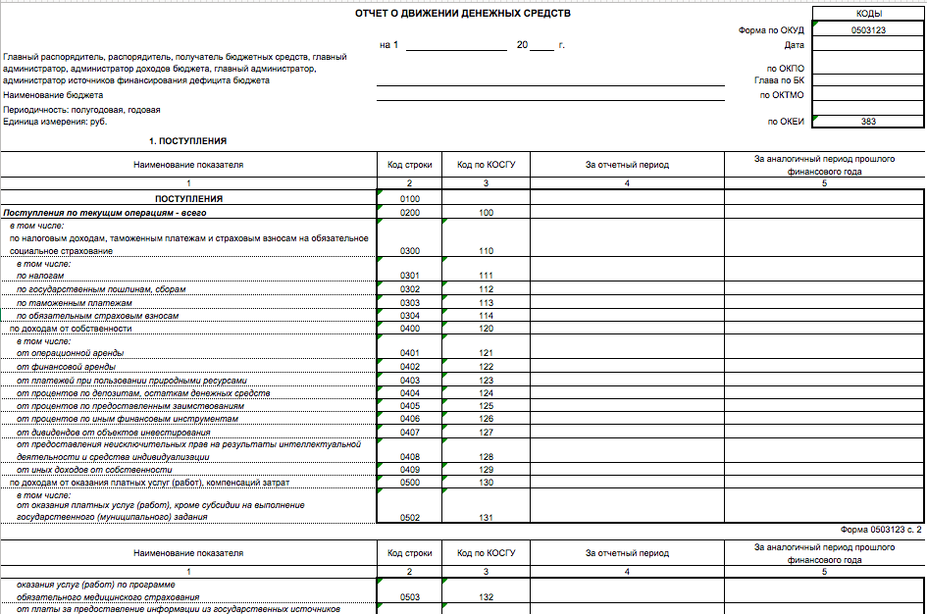
Отчет о движении денежных средств (ф.0503123) - новая
Новации в части КОСГУ + СГС
Аналогичный период по сопоставимым показателям!

Slide 39
Отчет о движении денежных средств
Наименование показателя (2019) | Код по КОСГУ 2018 | Код по КОСГУ 2019
ПОСТУПЛЕНИЯ
Поступления по текущим операциям — всего
в том числе:
налоговые доходы / налоговые доходы, таможенные платежи и страховые взносы на обязательное социальное страхование | 110 | 110
по доходам от собственности | 120 | 120
по доходам от оказания платных услуг (работ), компенсации затрат | 130 | 130
по штрафам, пеням, неустойкам, возмещению ущерба | 140 | 140
по безвозмездным денежным поступлениям текущего характера | 150 | 150
от страховых взносов на обязательное социальное страхование / по безвозмездным денежным поступлениям капитального характера | 160 | 160
по прочим доходам | 180 | 180
от реализации оборотных активов | - | 440

Slide 40
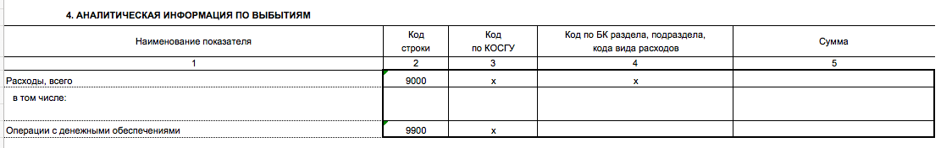

Отчет о движении денежных средств (ф.0503123) - новая
Что изменилось в разделе 4 Отчета о ДДС (0503123)?
КОСГУ 510 - поступления государственных (муниципальных) бюджетных, автономных учреждений от возврата дебиторской задолженности прошлых лет
КОСГУ 610 - возврат остатков субсидий (грантов) прошлых лет, в том числе возврат субсидии на финансовое обеспечение выполнения государственного (муниципального) задания в объеме, который соответствует показателям государственного (муниципального) задания, которые не были достигнуты (с учетом допустимых (возможных) отклонений), в случае, если государственное (муниципальное) задание является невыполненным

Slide 41
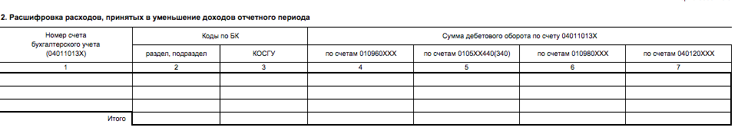
Справка по заключению счетов (ф.0503710)
Раздел 2 для раскрытия информации
по Дт 401.10 и Кт 109: добавление новых счетов

Slide 42
Справка по заключению счетов бюджетного учета отчетного финансового года ф. 0503110, 0503710
42
Расшифровка расходов, принятых в уменьшение доходов отчетного периода
0 109 60 ХХХ
0 109 80 ХХХ
0 401 20 2ХХ
0 105 ХХ ХХХ
0 401 10 13Х
Номер счета бюджетного учета (04011013Х) |  |  |  |  |  |  |  |  |  |  |  |  |  |  |  |  | Коды по БК |  | Сумма дебетового оборота по счету 0 40110 13Х
 |  |  |  |  |  |  |  |  |  |  |  |  |  |  |  |  | раздел, подраздел | КОСГУ | по счетам 010960ХХХ | по счетам 0105ХХ440
1 |  |  |  |  |  |  |  |  |  |  |  |  |  |  |  |  | 2 | 3 | 4 | 5
0701 0000000000 130 2 401 10 131 |  |  |  |  |  |  |  |  |  |  |  |  |  |  |  |  | 0701 | 226 | 100,00
 |  |  |  |  |  |  |  |  |  |  |  |  |  |  |  | Итого
Раздел, подраздел
Приказ 132н
Код аналитики по доходам Приказ 132н
Код КОСГУ Приказ 209н
Раздел, подраздел Приказ 132н,
Код КОСГУ Приказ 209н
к счету 109, 401 20…

Slide 43
Справка по заключению счетов бюджетного учета отчетного финансового года ф. 0503110, 0503710
Раздел 2 Справки ф.0503710
Примеры некорректного заполнения
Номер счета бухгалтерского учета (04011013Х) | Коды по БК |  | Сумма дебетового оборота по счету 04011013Х
 | раздел, подраздел | КОСГУ | по счетам 010960ХХХ | по счетам 0105ХХ440
1 | 2 | 3 | 4 | 5
0801 0000000000 130 2 40110 131 | 0000 | 211 | 94 634 101,14
0801 0000000000 130 2 40110 131 | 0000 | 272 | 33 589 795,95
0000 0000000000 130 4 40110 131 | 0905 | 211 | 9 617 725,64
0000 0000000000 000 2 40110 131 | 0000 | 212 | 67 758,95
0000 0000000000 000 2 40110 131 | 0000 | 221 | 362 350,18
0000 0000000000 000 2 40110 131 | 0000 | 222 | 315 424,20
0704 0000000000 130 2 40110 131 | 0706 | 221 | 802 160,17
0705 0000000000 130 2 40110 131 | 0704 | 224 | 193,56
0113 0000000000 130 2 40110 131 | 0411 | 211 | 43 540 489,26
не заполнялся Р,ПР по счету х109ххххх
не заполнялся Р,ПР по счету х4011013х
не заполнялся Р,ПР по счету х4011013х, х109ххххх
не заполнялся код аналитики в счете х4011013х

Slide 44
Справка по заключению счетов бюджетного учета отчетного финансового года ф. 0503110, 0503710
Раздел 2 Справки ф.0503710
Примеры некорректного заполнения
Номер счета бухгалтерского учета (04011013Х) | Коды по БК |  | Сумма дебетового оборота по счету 04011013Х
 | раздел, подраздел | КОСГУ | по счетам 010960ХХХ | по счетам 0105ХХ440
1 | 2 | 3 | 4 | 5
0704 0000000000 130 2 40110 000 | 0704 | 211 | 20 415 457,28
0000 000000000 100 2 40110 131 | 0706 | 222 | 430,00
0000 0000000000 120 2 40110 120 | 0801 | 225 | 223 358,60
1006 0000000000 180 2 40110 189 | 1006 | 211 | 14 672 582,40
0113 0000000000 131 2 40110 131 | 0000 | 271 | 47 746,00
0110 0210190059 000 4 40110 131 | 0110 | 211 | 3 819 732,43
0706 000000000 130 4 40110 131 | 0700 | 226 | 177 156,01
0707 0000000000 130 4 40110 131 | 0707 | 290 | 26 473,00
не заполнялся КОСГУ по счету х40110ххх
не заполнялся код аналитики по счету х40110131
отражались некорректные коды аналитики и коды КОСГУ по счету х40110131
отражался код КОСГУ вместо кода аналитики
отражался код целевой статьи
отражался укрупненный код Р,ПР
отражался укрупненный код КОСГУ

Slide 45
Справка по заключению счетов бюджетного учета отчетного финансового года ф. 0503110, 0503710
Раздел 2 Справки ф.0503710
Примеры некорректного заполнения
Номер счета бухгалтерского учета (04011013Х) | Коды по БК |  | Сумма дебетового оборота по счету 04011013Х
 | раздел, подраздел | КОСГУ | по счетам 010960ХХХ | по счетам 0105ХХ440
1 | 2 | 3 | 4 | 5
0110 0000000000 130 3 40110 131 | 0110 | 213 | -3 251,97
0411 0000000000 111 4 40110 131 | 0411 | 211 | -33 759 274,93
0706 0000000000 112 4 40110 131 | 0706 | 212 | 553 787,72
0706 0000000000 113 4 40110 131 | 0706 | 296 | 332 110,75
0706 0000000000 244 4 40110 131 | 0706 | 226 | 6 860 568,78
0706 0000000000 416 4 40110 131 | 0706 | 271 | 5 527,77
0110 0000000000 440 2 40110 131 | 0110 | 000 |  | 165 336,51
0000 0000000000 130 2 40110 131 | - | 272 | 234 454,63
0000 0000000000 130 4 40110 131 | - | 272 | 160 551,47
3020 0000000000 130 2 40110 131 | 3020 | 272 | 35 676,34
0110 0000000000 130 2 40110 131 | 0130 | 211 | 136 174 885,89
Отражался некорректный код вида деятельности
вместо кода аналитики по доходам отражались коды видов расходов
отражались несуществующие разделы, подразделы или не отражались совсем

Slide 46
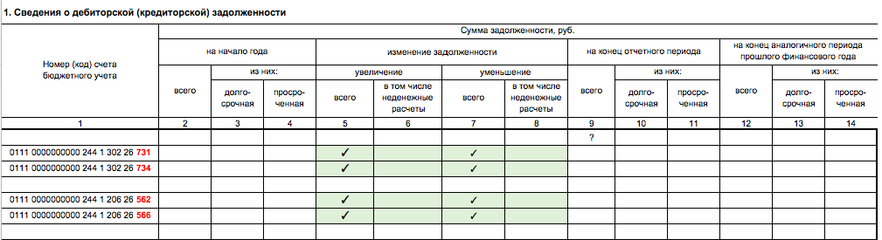
Сведения о дебиторской и кредиторской задолженности (ф.0503169, 0503769)
Раскрытие информации по КИСЭ
Всегда КОСГУ увеличения (56Х, 73Х)!

Slide 47
Сведения о дебиторской и кредиторской задолженности (ф.0503169, 0503769) годовая!!!
1. Дебиторская задолженность
Номер счета | Остаток на начало года | Увеличение задолж-ти | Уменьшение задолж-ти | Остаток на конец периода
(1-17 КРБ) 1 206 26 564 | 100 | 50 | 25 | 125
(1-17 КРБ) 1 206 26 566 | 250 | - | 200 | 50
Итого по коду счета 1 206 26 000 | 350 | 50 | 250 | 175
(1-17 КД) 1 205 31 567 | - | 400 | - | 400
(1-17 КРБ) 1 303 13 731 | - | 5 | - | 5
2. Кредиторская задолженность
Номер счета | Остаток на начало года | Увеличение задолж-ти | Уменьшение задолж-ти | Остаток на конец периода
(1-17 КРБ) 1 302 11 737 | - | 500 | 490 | 10
(1-17 КРБ) 1 208 12 567 | 300 | - | 300 | -

Slide 48
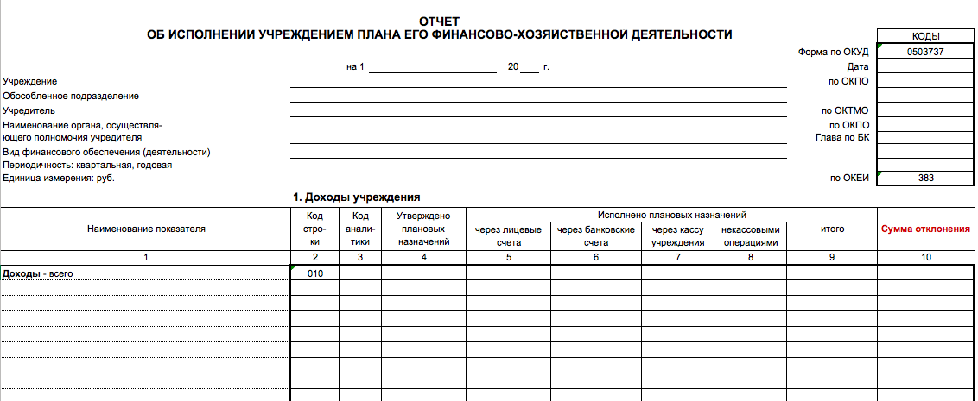
Отчет об исполнении плана ФХД (ф.0503737)
Не исполнено плановых назначений ☞ Сумма отклонения

Slide 49
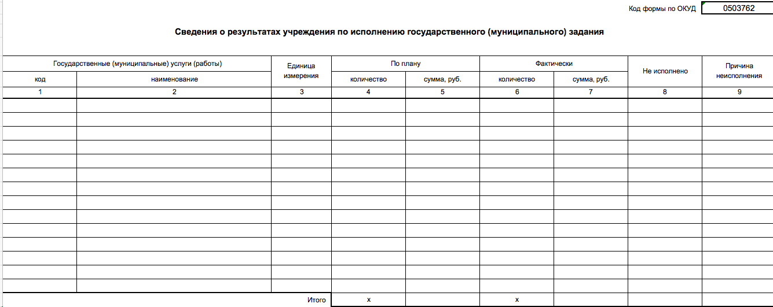


Сведения о результатах деятельности (ф.0503762)

Slide 50
Приказы Минфина
Инструкция 191н
Приказ 131н
от 20.08.2019
Зарегистрирован в Минюсте
Инструкция 33н
Приказ 166н
от 16.10.2019
Находится на регистрации в Минюсте

Slide 51

  191н - №131н от 20.08.2019
Национальные проекты
Общие положения
Уточнения

Slide 52
  191н - №131н от 20.08.2019
форма 0503169 - дополнение счетами 0 210 05, 0 210 10
форма 0503323 - уточнение некорректных кодов КОСГУ
терминология (субъекты консолидированной отчетности вместо пользователей (ЦБ!), периметр консолидации)

Slide 53
  191н - №131н от 20.08.2019
введено понятие «последний отчетный год» при реорганизации, ликвидации
Регистры + показатели отчетности при реорганизации = основа для формирования отчетности
Не нарушаем 15.15.6 – не ждем опоздавших, но даем шанс и уведомляем контролеров!
Отчетность реорганизованного (ликвидированного) субъекта отчетности включаем на каждую отчетную дату

Slide 54
  191н - №131н от 20.08.2019
Последний отчетный год
Реорганизация
Слияние, разделение, выделение
с 1 января до даты записи в ЕГРЮЛ о возникшем юрлице
Присоединение
с 1 января до даты записи в ЕГРЮЛ о прекращении деятельности
Ликвидация
с 1 января до даты внесения записи в ЕГРЮЛ о ликвидации
Последняя бюджетная отчетность

Slide 55
  191н - №131н от 20.08.2019
Бюджетная отчетность
Главная книга, регистры бюджетного учета
Плановые (прогнозные) показатели
Показатели бюджетной отчетности ПБС
Последняя бюджетная отчетность

Slide 56
  191н - №131н от 20.08.2019
Промежуточный ликвидационный баланс
Ликвидационный баланс
Последняя бюджетная отчетность
Notes:
Раскрытие информации об активах, обязательствах, иных объектах бухгалтерского учета в Промежуточном ликвидационном балансе и прилагаемых к нему материалах (отчетах и Пояснительной записке (ф.0503160) осуществляется в целях обеспечения работы ликвидационной комиссии реорганизуемого (ликвидируемого) субъекта бюджетной отчетности.

Slide 57
  191н - №131н от 20.08.2019
Параметр | Слияние А + Б = В | Присоеди-нения А + Б = А | Разделение А = Б + В | Выделение А = А + Б | Ликвида-ция
Промежу-точный ликвида-ционный баланс | Да | Да* (Б) | Да | Нет | Да
Ликвида-ционный баланс | Нет | Нет | Да | Нет | Да
Последняя бюджетная отчетность | Да | Да* (Б) | Да | Нет | Да
+ передаточный акт

Slide 58
  191н - №131н от 20.08.2019
Последняя бюджетная отчетность – кто?
в консолидированную бюджетную отчетность, формируемую по периметру консолидации в который входит созданный в результате реорганизации в форме слияния субъект бюджетной отчетности
Слияние
в консолидированную бюджетную отчетность, формируемую по периметру консолидации, включающему субъект бюджетной отчетности, к которому присоединяется реорганизуемый бюджетной отчетности
Присоединение
в консолидированную бюджетную отчетность, формируемую по периметру консолидации в который входил реорганизуемый (ликвидируемый) субъект бюджетной отчетности
Разделение, ликвидация

Slide 59
  Изменения в НПА по отчетности
2018 год
2019 год
2020 – 2022 гг.
Оптимизация форм отчетности
Нацпроекты
Оптимизация форм отчетности
Отчетность в весеннюю сессию
Расширение периметра консолидации
Новый ППО (муниципальный округ)

Slide 60
СПАСИБО ЗА ВНИМАНИЕ!

